Slide 1
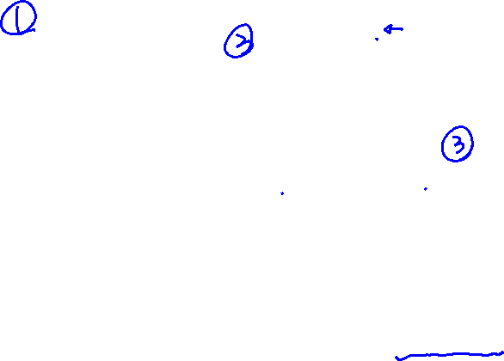
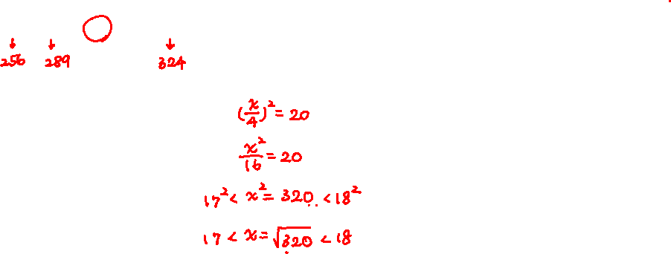
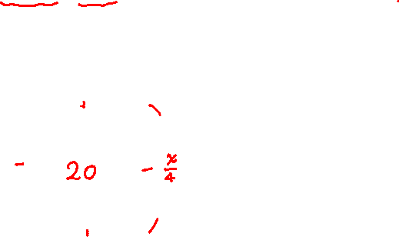
根號的範圍
若一正方形的面積為 20 平方公分，周長為 x 公分，則 x 的值介於下列哪兩個整數之間?
(A) 16，17 (B) 17，18 (C) 18，19 (D) 19，20 【105 會考 第 13 題】
學生練習
若一個三角形，其高為對應底邊長的 2 倍，若三角形面積為 45，則底邊的值介於下列哪兩個整數之間?
(A) 6，7 (B) 7，8 (C) 8，9 (D) 9，10
解答： (A)
Notes:
來看 105 年會考題，若一正方形面積為 20 平方公分，
順手畫一下<動>比較具體，面積 20 寫在裡面，
繼續看題目，
周長為 x 公分，也就是這四段相等的邊長總和是 x，
馬上就能想到一段邊長就是 x/4，
要求什麼呢?
則 x 的值介於下列哪兩個整數之間?
已經有正方形的面積和邊長，
同學應該可以聯想到 面積 20 就是 邊長的 平方。
所以
邊長 4 分之 x，平方後就是面積 20。
X^2 / 16 = 20，x^2 = 320，
x 就等於 根號 320，
想要看 x 介於哪兩個整數之間，
就是在看 320 介於哪兩個整數平方之間。
從選項來看，
16 ^2 = 256 、17^2 = 289、18^2 = 324，所以就會看到 x 介於 17 和 18 之間。
基本上，當看到題目跟圖形相關，
就動手畫個簡單的圖(1)，對題目會比較有具體的理解，
接著利用邊長是周長的 ¼ (2) 就可以建立 x 的方程式
最後就利用 正數平方的 大小關係 (3) 就可以找到 x 介在哪兩個整數之間了。
學生練習觀念是一樣的題目，請同學想一下三角形面積如何列式，寫下來應該就會了。

